Slide 1
OPS例会 - DataStudio Web
2022年10月

Slide 2
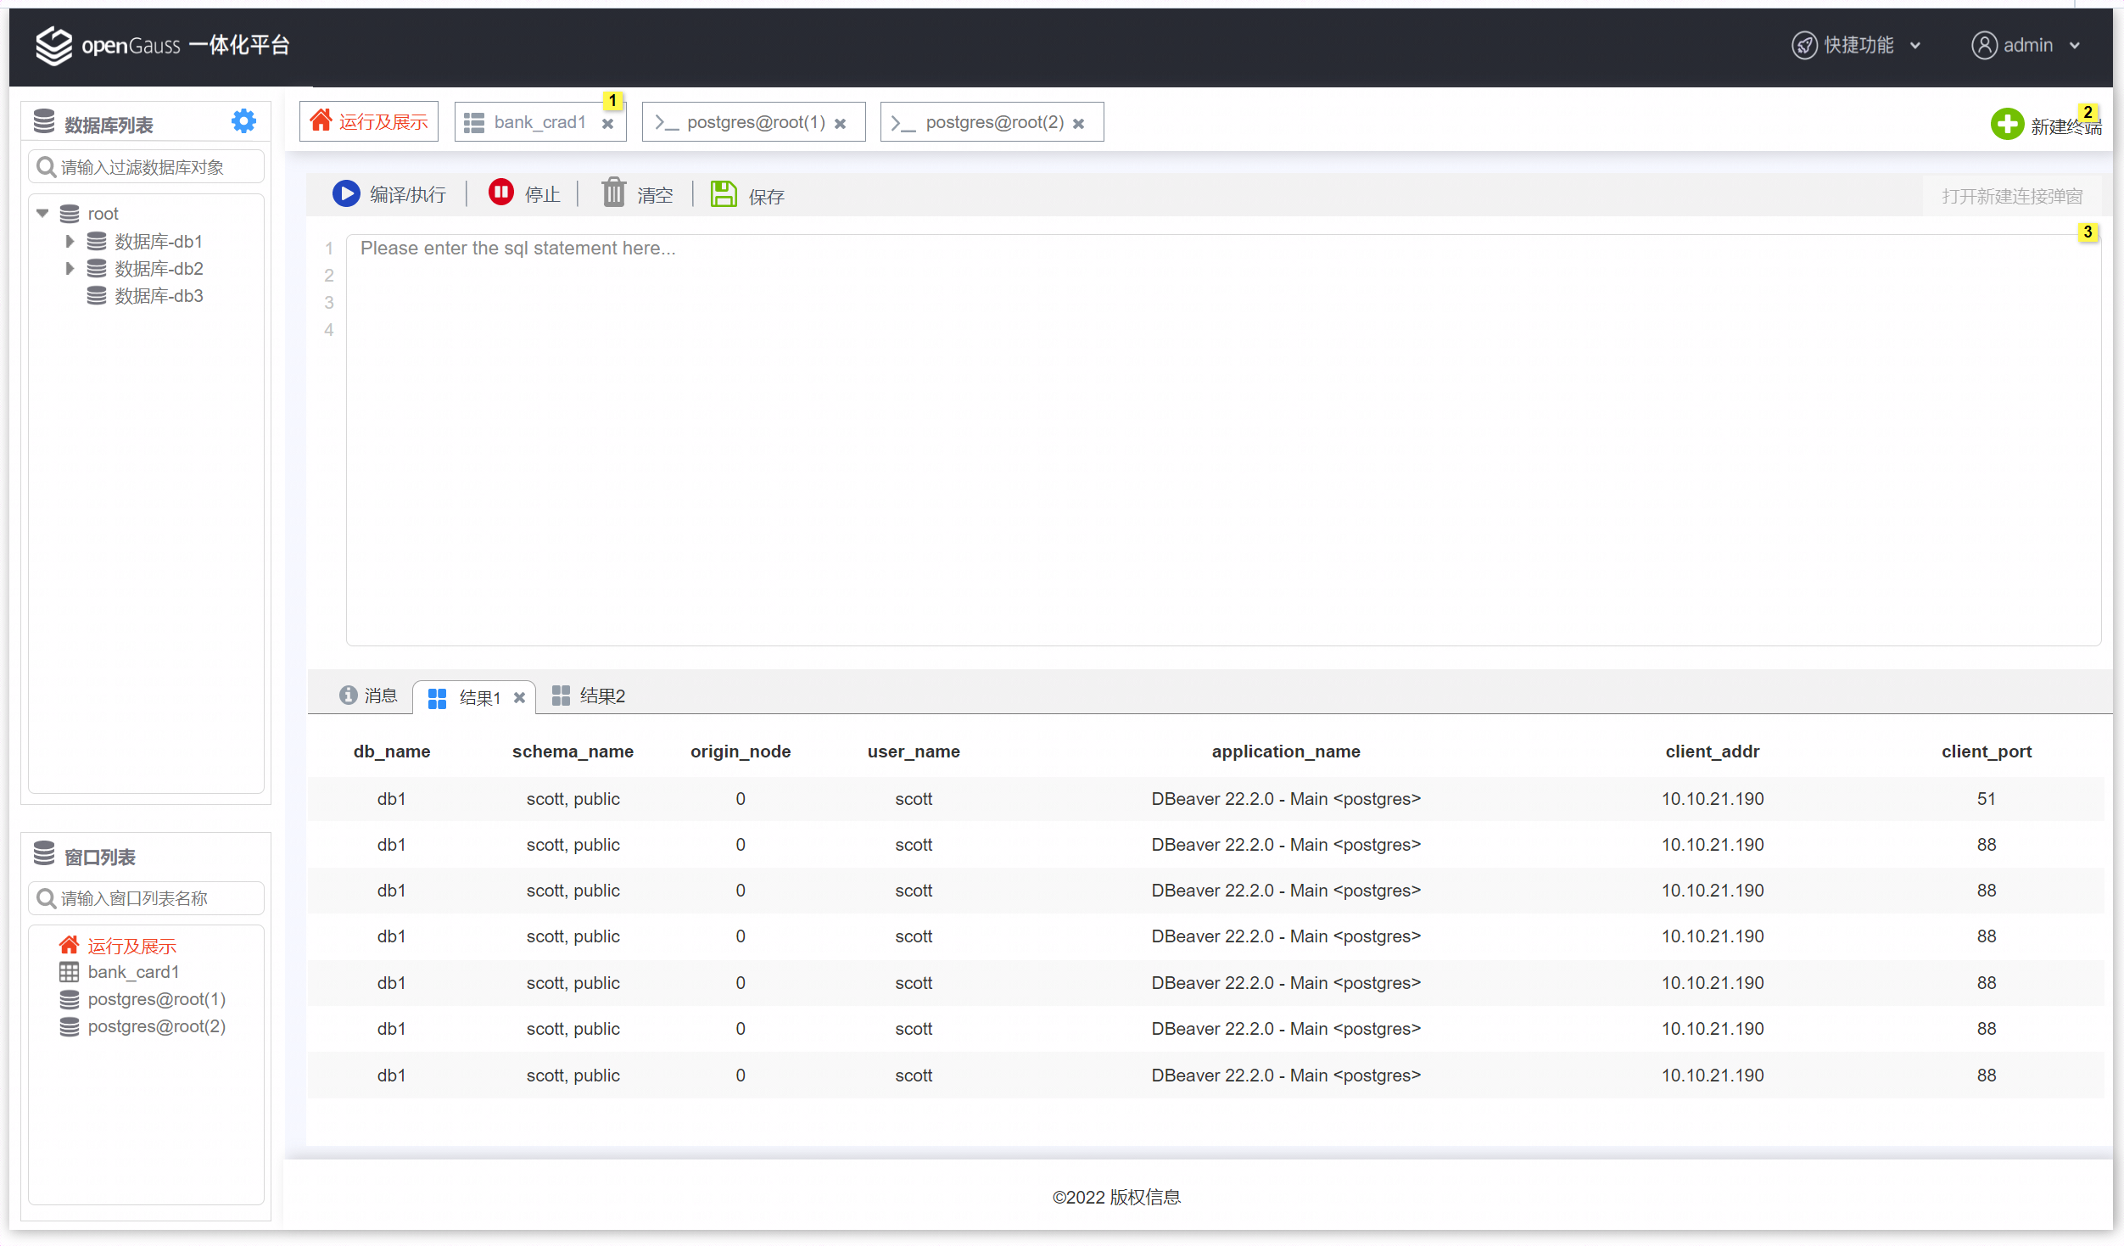
DataStudio Web 沟通主题
1
1030版本完成情况
2
1030版本平台展示
3
1130版本需求范围
4
DataStudio Web 规划

Slide 3
主题一：1030版本完成情况（1008-1030）
模块 | 功能 | 优先级 | 完成情况 | 备注
基础功能建设 | 数据库列表、窗口列表、多标签缓存等 | 紧急 | 已完成 | -
函数/过程 | 创建函数/过程、使用函数/过程、调试函数/过程 | 紧急 | 已完成 | 调试功能流程走通，细节尚需优化
连接信息 | 添加/编辑/查看连接属性 | 紧急 | 已完成 | -
SQL终端 | 执行SQL查询 | 高 | 联调中 | -
表管理 | 查看列、约束、索引、DDL | 一般 | 联调中 | -
集成框架 | 将DataStudio Web集成至openGauss一体化平台 | 高 | 进行中 | 项目部署完毕 环境在搭建中：在一体化服务器上安装企业版openGauss debugger插件失败

Slide 4
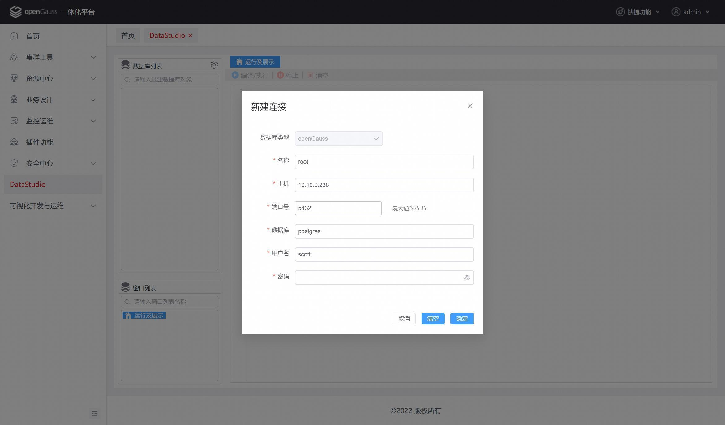
主题二：1030版本平台展示

Slide 5
主题三：1130版本需求范围
模块 | 功能 | 优先级 | 时间点
存储调试 | 完善调试函数/过程功能 | 紧急
数据库对象 | 序列/视图/同义词-创建/删除/展示(视图DDL/数据) | 高
SQL终端 | 格式化/联动提示/查询联调 | 高
基础完善 | 数据库对象筛选/新建终端 | 高
主题换肤 | 适配一体化平台主题切换 | 一般
交付社区 | 社区codeCheck、评审文档、测试用例文档等

Slide 6
主题四：DataStudio Web 规划
优先级 | 规划内容 | 来源 | 描述
1 | DS Web化 | openGauss community | 将DataStudio完整能力进行web化，集成到openGauss一体化工具平台
2 | DS Web能力增强 | openGauss community | 1、支持数据库资源配置向导 2、支持远程数据库服务启动、关闭 3、支持图形化运维（主备切换、升级、异地容灾） 4、支持图形化管理同义词、外部表、作业调度、数据库链接、服务器资源分配、自增列 5、支持查看审计数据 6、对归档模式、归档文件位置、归档启用/ 停用进行管理 7、查询事务的统计信息 8、支持图形化软件组件管理向导工具
3 | DS Web支持图形化配置 | openGauss community | 1、支持配置资源使用限额 2、支持配置连接数 3、支持配置IP白名单 4、支持逻辑存储配置 5、提供图形化界面管理数据库对象逻辑空间分配功能 6、支持配置用户口令/密码 7、支持配置审计策略

Slide 7



